Slide 1

Grupo Cero

Slide 2
Aplicaciones/Programas herramientas
Uso de la pagina web W3School para poder buscar información y así facilitarnos la elaboración del proyecto.
Uso de VisualStudio Code para poder programar la pagina web.
Uso de CSS para “embellecer” la pagina web.
Estanterías de Bootstrap para la implementación de un carrusel.
Uso de Google para implementar imágenes y videos.

Slide 3

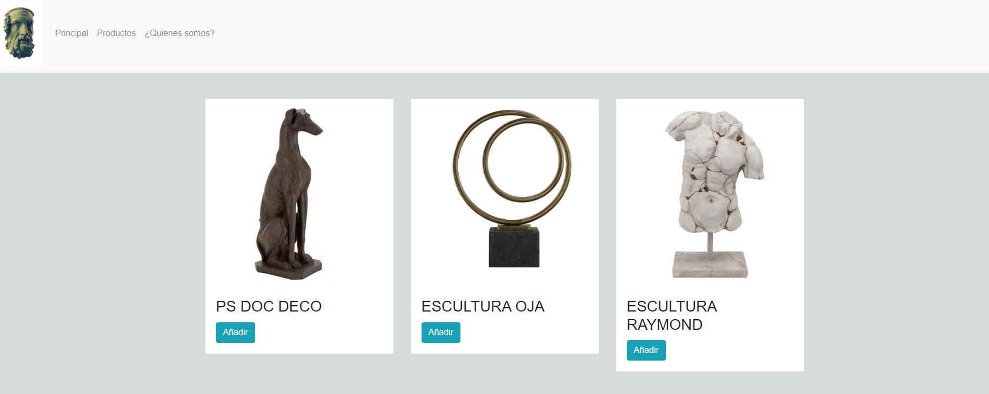
Propuesta elaborada

Slide 4
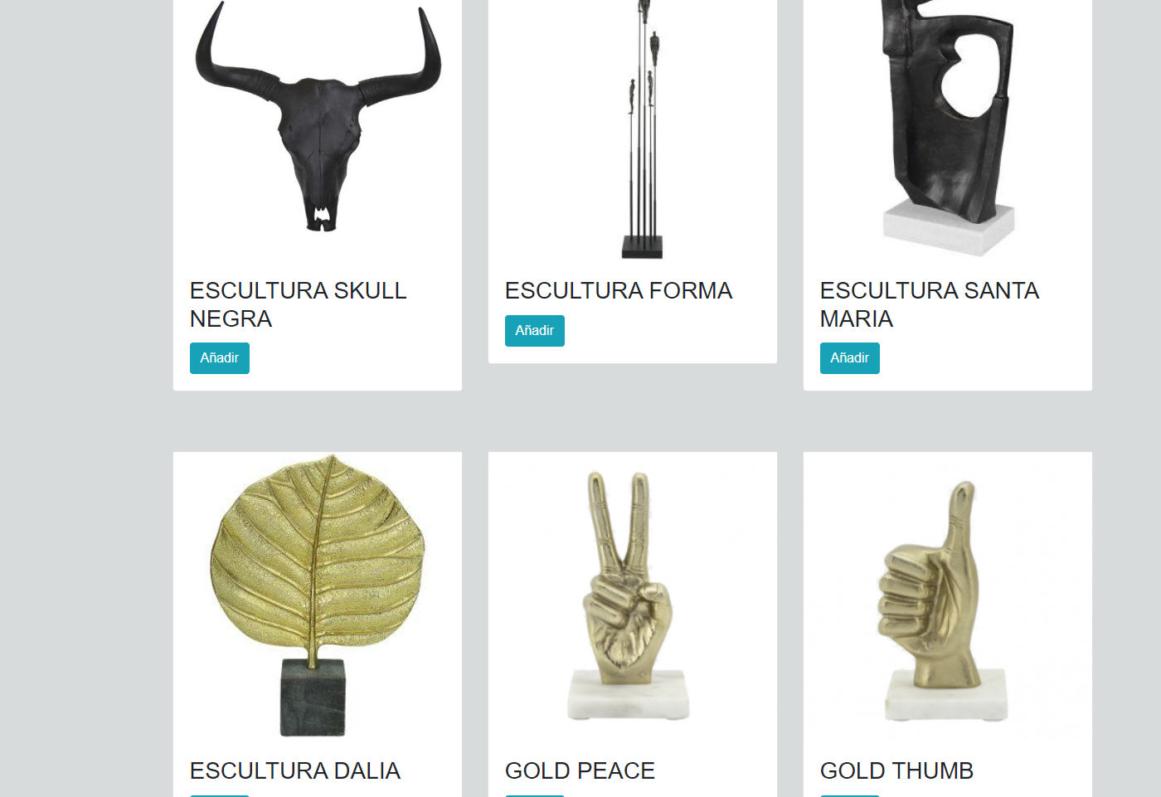

Slide 5

Conclusión/Cierre
En este trabajo aprendí a como hacer una pagina web, también aprendí a lo tedioso de este mismo pero lo satisfactorio al ver tu pagina por fin terminada

